Slide 1
AMBREIAJUL

Slide 2
Generalităţi
Definire, amplasare
Elemente componente:
- parte conducătoare;
- parte condusă;
- mecanism de acţionare.
Roluri:
- cuplarea progresivă a motorului cu restul transmisiei la pornirea din loc a automobilului;
- decuplarea temporară a transmisie la:
• Pornirea motorului;
• Pornirea de pe loc a automobilului;
• Schimbarea treptelor de viteză;
• Frânarea automobilului până la oprire;
Oprirea automobilului cu motorul în funcţiune.

Slide 3
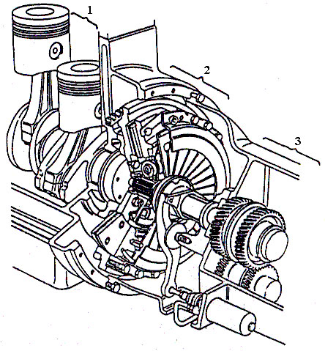
Poziţionarea ambreiajului în echipamentul de propulsie
1-motor; 2-ambreiaj; 3-cutie de viteze

Slide 4
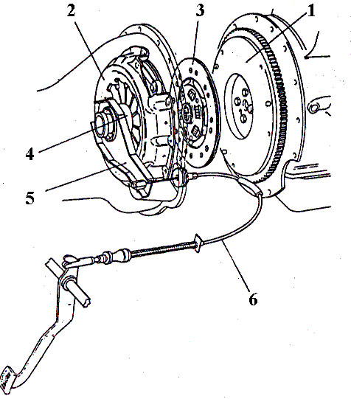
Elementele componente ale ambreiajului
1-roată volantă; 2-mecanismul ambreiajului; 3-disc de ambreiaj; 4-manşon de decuplare; 5-furcă; 6-dispozitiv de comandă extern

Slide 5
Cerinţele impuse ambreiajului
a) La decuplare:
să permită decuplarea completă şi rapidă a motorului de transmisie, pentru a da posibilitatea schimbării treptelor fără şocuri şi pentru a preîntâmpina uzura prematură a ambreiajului prin existenţa frecării mecanice dintre suprafeţele în contact atunci când automobilul este oprit cu motorul în funcţiune;
decuplarea să se facă cu eforturi reduse, fără a necesita o cursă prea mare la pedală (120...200 mm). Forta la pedală necesară decluplării nu trebuie sa depaseasca 150 N la autoturisme si
250 N la autocamioane si autobuze ;

Slide 6
b) La cuplare:
să asigure o cuplare progresivă a motorului cu transmisia, pentru a evita pornirea bruscă din loc a automobilului şi şocurile în organele transmisiei;
să permită eliminarea căldurii care se produce în timpul procesului de cuplare la patinarea ambreiajului;
să asigure în stare cuplată o îmbinare perfectă între motor şi transmisie, pentru a putea transmite integral momentul maxim al motorului fără patinare.

Slide 7
c) Condiţii generale:
să aibă durata de serviciu şi rezistenţa la uzare cât mai mare;
să aibă o greutate proprie cât mai redusă;
să ofere siguranţă în funcţionare;
să amortizeze vibraţiile care se produc în transmisie;
să aibă o construcţie simplă şi ieftină;
modificări reduse ale parametrilor de bază pe timpul funcţionării;
să transmită un moment cât mai mare, având dimensiuni reduse;
să fie echilibrat dinamic;
să aibă mentenanţă simplă.

Slide 8
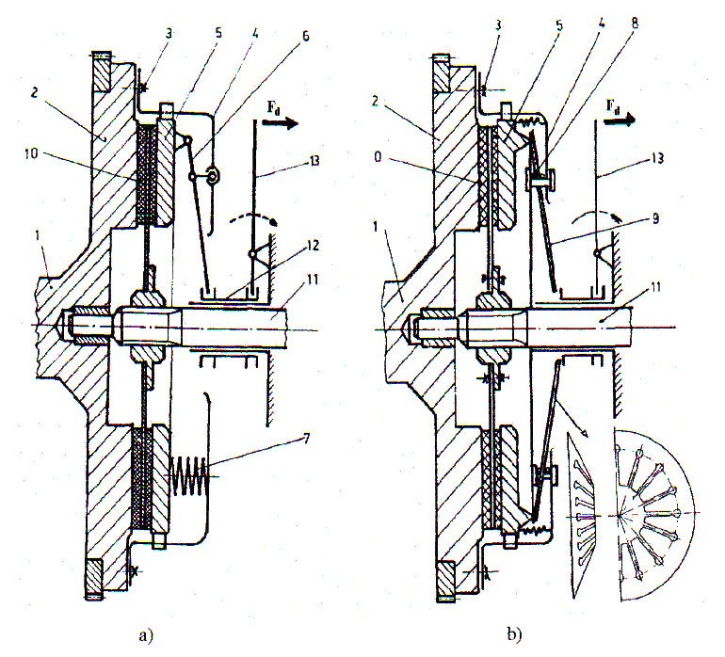
Tipuri de ambreiaje a-cu arcuri periferice; b-cu arc central diafragmă
1-AC; 2-volant;3-şuruburi; 4-carcasa; 5- disc de comandă; 6-pârghii;
7-arcuri periferice; 8-reazem; 9-arc central diafragmă; 10-disc condus;
11-arbore ambreiaj; 12-manşon de decuplare; 13-pârghie

Slide 9
Dezavantajele ambreiajului cu arcuri periferice
Apăsarea discului de presiune este neuniformă;
Operaţii de reglare a pârghiilor de debreiere;
Gabarit axial mărit;
Fiabilitate mai redusă
Avantajele ambreiajului cu arc central diafragmă:
Acţionare uşoară;
Progresivitate mare la cuplare;
Nu are tendinţa de patinare la uzarea garniturilor;
Echilibrare uşoară

Slide 10
Elemente de calculul ambreiajului
Coeficientul de siguranţă al ambreiajului β
β = Ma:Mmax >1
β = 1,4…1,7 – pentru autoturisme cu capacitate normală de trecere;
β = 2,0…2,5 – pentru autoturisme cu capacitate mare de trecere;
β = 3,0…4,0 – pentru autoturisme sport sau de competiţie
β = 1,6…2,0 – pentru autocamioane şi autobuze,
β = 2,0…3,0 – pentru autocamioane cu remorcă sau care lucrează în condiţii grele
Valorile superioare se recomandă la ambreiajele cu arcuri elicoidale, iar valorile inferioare, pentru cele cu arc central diafragmă

Slide 11
Presiunea specifică p0
p_{o} = F/A [MPa]
F – forţa dezvoltată de arcurile de presiune;
A – aria suprafeţei de frecare a ambreiajului
F = M_{a}/i.μ.R_{med}
i = 2.n reprezintă numărul suprafeţelor de frecare (n-numărul de discuri conduse);
μ -coeficientul de frecare dintre discurile ambreiajului. Valorile coeficientului de frecare sunt date în tabelul următor.
R_{med}-raza medie a garniturilor de fricţiune.
R_{med} = (R_{e} + R_{i})/2
p_{o} = 0,2…0,5 – pentrugarnituri din răşini sintetice impregnate cu fibre de kevlar sau cu fibre de sticlă
p_{o} = 1,5…2,0 – pentru cele metaloceramice

Slide 12
Valori ale coeficientului de frecare μ pentru diferite materiale
Materialele cuplei de frecare
μ
Oţel - bronz foforos
0,67...0,74
Oţel – aliaj Cu-Ni
0,79...1,42
Oţel-Fe sinerizat
0,38...0,45
Oţel-Fe Cu sinerizat
0,43...0,47
Oţel-Oţel
0,60
Fontă-Oţel
0,18...0,60
Ferodou-Oţel
0,30...0,40

Slide 13
Creşterea temperaturii ambreiajului Δt
Δt = α.L/c. m_{p}
unde:
α = 0,5 – coeficient care exprimă partea din lucrul mecanic preluată de discul de presiune al ambreiajului;
c = 500 J/kg. ºC este căldura specifică a pieselor din fontă şi oţel;
m_{p} – masa pieselor ce se încălzesc;
L – lucrul mecanic de patinare. Acesta se poate calcula aproximativ cu relaţia:
L = 357,3. G_{a}.r_{r}²/i_{cv1}². i_{o}² Considerând: L_{s} = L/i.A* în care:
L_{s} –lucru mecanic specific de frecare;
i – numărul de perechi de suprafeţe de frecare;
A* - suprafaţa unei garnituri de frecare,
Lucrul mecanic specific de frecare nu trebuie să depăşească valoarea de 0,75 daN. m/cm².
Ambreiajul se consideră bun din punct de vedere al încălzirii dacă creşterea de temperatură la pornirea de pe loc este în limitele Δt = 8...15 ºC.

Slide 14
Elementele constructive ale ambreiajelor mecanice
Volantul
- rol
- compunere
Mecanismul ambreiaj
- discul de presiune
- dispozitivul elastic de apăsare
- carcasa ambreiajului

Slide 15
Discul condus
Rol
Cerinţe funcţionale
Compunere

Slide 16
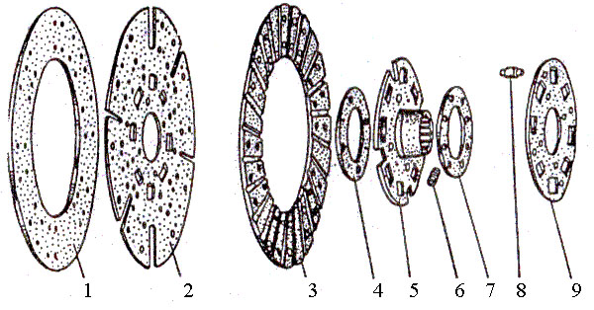
Elementele constructive ale discului condus
1,3-garnituri de fricţiune; 2-disc suport; 4,7-inele de frecare;
5-butuc cu flanşă; 6-element elastic; 8-nituri de asamblare;
9-disc suplimentar (de închidere)

Slide 17
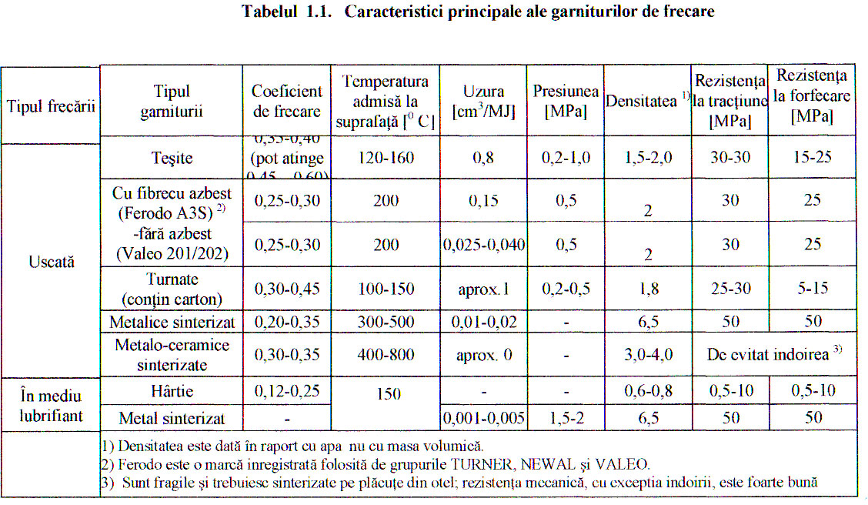

Slide 18
Dimensionarea garniturilor de frecare
Dimensiunile garniturilor de fricţiune se determină din condiţia ca momentul capabil al ambreiajului să fie egal cu momentul necesar, folosind relaţiile:
R_{e} = [2.β.M_{M}/μ.i.π.p_{o}.(1-c²).(1+c)]^{1/3} R_{i} = R_{e}. c
relaţie în care c reprezintă un coeficient care arată diferenţa dintre razele suprafeţelor de frecare.
Valori mici ale coeficientului c sunt specifice garniturilor cu lăţime mare, ceea ce are ca efect o uzură neuniformă a garniturilor de frecare datorită diferenţei mari dintre vitezele de alunecare. Din această cauză, pentru automobilele echipate cu motoare rapide se recomandă folosirea valorilor coeficientului c spre limita superioară. Literatura de specialitate recomandă pentru acest coeficient valori în intervalul c = 0,53...0,75.

Slide 19
Suprafaţa garniturilor de frânare se mai poate determina, ţinând seama de valoarea momentului maxim al motorului şi de tipul automobilului, folosind relaţia:
A = λ. M_{M}
λ este un coeficient care depinde de tipul automobilului şi de tipul ambreiajului şi poate avea valorile din tabelul următor.
În această situaţie, raza exterioară se calculează cu relaţia:
R_{e} = [λ.M_{M}/i.π.(1-c²)]^{1/2}

Slide 20
Valorile coeficientului λ
Tipul
automobilului
Tipul
ambreiajului
Coeficientul λ [cm²/daN.m]
Autoturisme
Monodisc
25...30
Autocamioane şi autobuze
Monodisc
35...40
Bidisc
40...45

Slide 21
Dimensiunile garniturilor de frecare pentru ambreiaje [mm]
D_{e}
150
160
180
200
225
250
280
300
305
310
325
350
D_{i}
100
110
125
130
150
155
165
175
185
195
g
2,5...3,5
3,5
3,5; 4,0

Slide 22
Calculul arcului diafragmă
Forţa normală pe suprafaţa de frecare:
F = 2 .β . M_{M}/i. μ. (R_{e} + R_{i})
Se consideră că arcul diafragmă prezintă două elemente funcţionale reunite într-o singură piesă: partea tronconică plină, care este un arc de presiune, şi lamelele, care au rol de pârghii de debreiere.

Slide 23
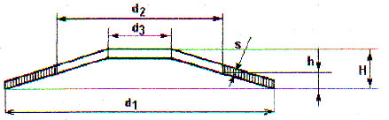
Construcţia arculului diafragmă

Slide 24
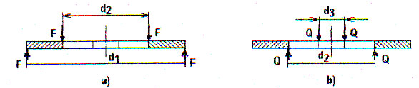
Forţele care acţionează asupra ambreiajului

Slide 25
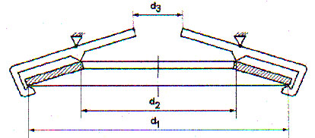
Modelul constructiv al arcului diafragmă

Slide 26
Notaţii utilizate pentru calcule
d₁, d₂, d₃, S, H, h – dimensiunile arcului diafragmă
1, 2, 3, 4 – poziţia reazemelor
z – numărul de braţe
– unghiul sectorului care revine unui braţ
α = 360º/z
F – forţa de ambreiere
Q – forţa de debreiere
F₁, Q₁ – forţa de ambreiere şi forţa de debreiere ce revin unui sector al modelului (F₁= F/z; Q₁ = Q/z)

Slide 27
Valorile solicitărilor maxime
Q = F. (d₁ – d₂)/ (d₂ – d₃)
M₁ = F. (d₁ – d₂)/2
M₂ = Q. (d₂ – d₃)/2 = F. (d₂ – d₁)/2
T₁ = F
T₂ = Q
σ _{t max} = 4 .E .f [k₁.(h – f/2) + k₃. s]/(1 - μ²). k₁ .d₁²

Slide 28
Calculul de dimensionare a discului de presiune
Predimensionarea se face din condiţia preluării căldurii revenite în timpul patinării, fără încălziri periculoase.
Asimilând discul de presiune cu un corp cilindric cu dimensiunile bazei exterioare r_{ed} = R_{e} + (3...5) mm, raza interioară r_{id} = R_{i} – (3...5) mm, unde R_{e}şi R_{i} sunt razele exterioară, respectiv interioară ale discului condus, se obţine înălţimea necesară a discului de presiune:
h_{d} = L. α/π. ρ. Δt. c.(r_{ed}² – r_{id}²) **
Grosimea determinată reprezintă o valoare minimă. Faţa exterioară a discului este profilată în vederea creşterii rigidităţii, a generării unui curent intens de aer pentru răcire şi pentru a permite legăturile cu elementele pe care se cuplează.

Slide 29
L – lucrul mecanic de patinare. Acesta se poate calcula aproximativ cu relaţia:
L = 357,3. G_{a}. r_{r}²/i_{cv1}². i_{o}²
G_{a} – greutatea autovehiculului;
r_{r} –raza de rulare a roţii;
i_{cv1} – raportul de transmitere în treapta I al cutiei de viteze;
α = 0,5 – coeficient care exprimă partea din lucrul mecanic preluată de discul de presiune al ambreiajului;
− masa specifică a discului de presiune; ρ = 7800 kg/m³ .
Δt = α. L/c. m_{p}

Slide 30
Calculul elementelor de legătură
Fixarea discului de presiune de carcasa ambreiajului se face prin umeri:
În această situaţie, solicitarea de dimensionare este de strivire între carcasă şi umărul discului de presiune.
σ_{s} = β. M_{M}/z. a. L. R
cu:
z – numărul de umeri;
a – grosimea carcasei;
R – raza medie de dispunere a umerilor.

Slide 31
Calculul arborelui ambreiajului
Arborele ambreiajului este solicitat la torsiune de către momentul de calcul al ambreiajului. Diametrul de predimensionare este dat de relaţia:
D_{i} = (β.M_{M}/0,2. τ_{ta})^{1/3}
unde:
τ_{ta} – solicitarea admisibilă la torsiune. τ_{ta} = 1000...1200 daN/cm².
Valoarea definitivă a diametrului se adoptă din STAS 7346-85 (pentru canelurile triunghiulare), sau STAS 6858-85 (pentru canelurile în evolventă).
Canelurile triunghiulare pot prelua sarcini şi cu şoc, centrarea realizându-se pe flancuri, în timp ce canelurile în evolventă permit transmiterea fluxurilor mari de putere.

Slide 32
Verificarea canelurilor
Atât canelurile arborelui cât şi cele ale butucului trebuie verificate la strivire şi forfecare.
a) Verificarea rezistenţei la strivire a flancurilor canelurilor se face cu relaţia:
σ_{s} = k. 2. β. M_{M}/z. D_{d}. h. L
unde:
k – coeficientul de repartizare a sarcinii pe caneluri. Se adoptă k = 0,5 pentru canelurile triunghiulare, respectiv k = 1,33 pentru canelurile în evolventă;
D_{d} – diametru mediu al canelurilor;
h – înălţimea portantă a canelurilor. h = (D_{e} – D_{i})/2;
z – numărul de caneluri;
L – lungimea de îmbinare cu butucul discului condus.
Solicitarea admisibilă la strivire trebuie să se încadreze în limitele:
σ_{s} = 200...250 daN/cm².

Slide 33
b) Verificarea efortului unitar la forfecare se face cu relaţia:
τ_{f} = 4.β.M_{M}/z.L b.(D_{e} + D_{i})
b fiind lăţimea canelurilor.
Solicitarea admisibilă la forfecare este cuprinsă între limitele:
τ_{af} = 200...300 daN/cm².
Pentru lungimea butucului se recomandă următoarele valori: L = D_{e} pentru automobile ce se deplasează pe drumuri obişnuite şi L = 1,4 D_{e} pentru automobilele de teren.

Slide 34
Calculul discului condus
La discul condus se face verificarea niturilor de fixare a discului la butuc şi a niturilor de fixare a garniturilor de frecare pe disc.
La unele tipuri de ambreiaje, discul condus se fixează de flanşa butucului prin intermediul unor nituri confecţionate din OL34 sau OL38, având diametrul mediu cuprins între 6...10 mm.
Niturile se verifică la forfecare şi strivire cu releţiile:
τ_{f} = β.M_{M}/z_{n}.r_{n} .A_{n} (la forfecare)
respectiv:
σ_{s} = β.M_{M}/z_{n}.r_{n}.d_{n}.l (pentru strivire)

Slide 35
În aceste relaţii:
r_{n} – raza cercului pe care sunt dispuse niturile;
z_{n} – numărul niturilor;
A_{n} – secţiunea transversală a nitului;
d_{n} –diametrul nitului;
l_{n} – lungimea părţii active a nitului.
Valorile admisibile pentru aceste solicitări sunt: τ_{af} < 300 daN/cm²;
σ_{sa} = 800...900 daN/cm².
Niturile de fixare ale garniturlor de frecare se verifică similar.

Slide 36
Calculul forţei de acţionare a pedalei la mecanismul de acţionare mecanică
Forţa F_{p} de acţionare a pedalei la decuplarea ambreiajului se determină cu relaţia:
F_{p} = F/i_{a}. η_{a} = β.M_{M}/μ. η_{a}. i.R_{m}.i_{a}
unde:
i -numărul de perechi de suprafeţe de frecare;
i_{a} – raportul de transmitere al mecanismului de acţionare. i_{a} = 25...45 [4];
R_{m} – raza medie a garniturilor de frecare;
η_{a} – randamentul mecanismului de acţionare.
η_{a} = 0,8...0,85
Forţa la pedală F_{p} (la ambreiajele fără servomecanisme auxiliare) nu trebuie să depăşească 15...25 daN, deoarece consumul prea mare de efort fizic conduce la obosirea excesivă a conducătorilor auto.

